Slide 1
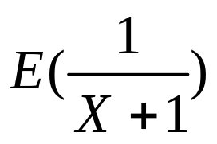
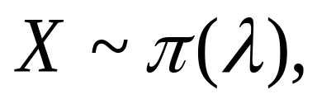
习题6
(1)设随机变量X的分布律为
求E(X), E(X²), E(3X²+5)
(2)设 求 .
解 (1)X的分布律为
E(x)=(-2)x0.4+0x0.3+2x0.3=-0.2
X | -2 | 0 | 2
P_{k} | 0.4 | 0.3 | 0.3
X | -2 | 0 | 2
P_{k} | 0.4 | 0.3 | 0.3

Slide 2
由关于随机变量函数的数学期望的定理，知
E(X²)=(-2)²x0.4+0²x0.3+2²x0.3=2.8
E(3X²+5)=[3(-2)²+5]x0.4+[3(0)²+5]x0.3
+[3(2)²+5]x0.3=13.4
如利用数学期望的性质，则有
E(3X²+5)=3E(X²)+5=3x2.8+5=13.4

Slide 3
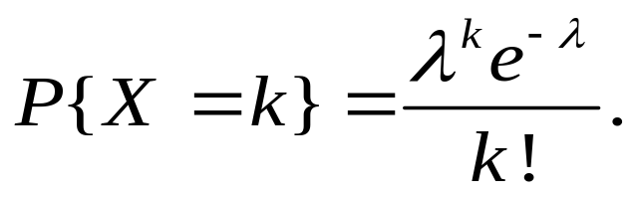
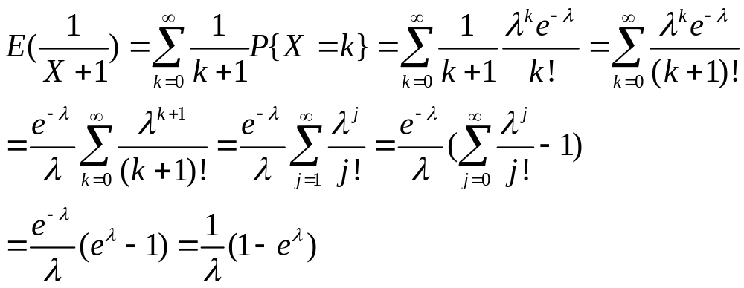
(2)因 故

Slide 4
习题11

Slide 5
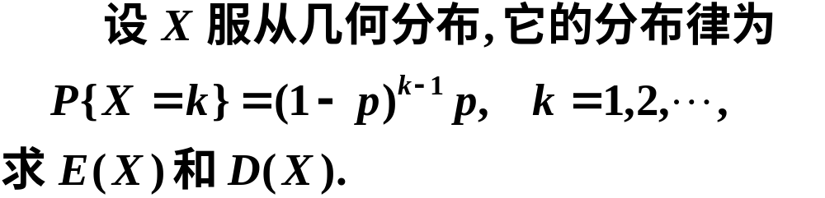
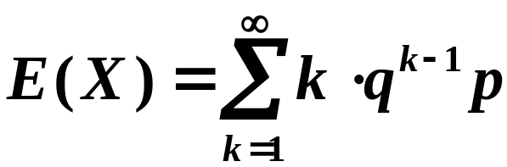

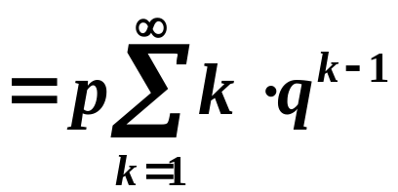
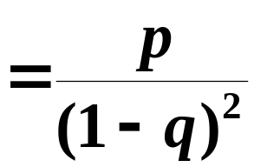

习题20：
解

Slide 6
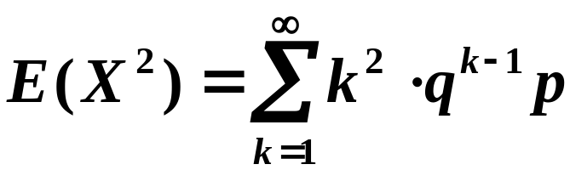
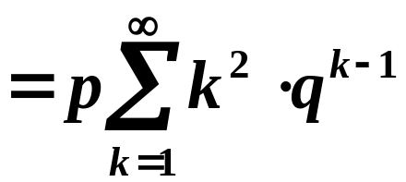
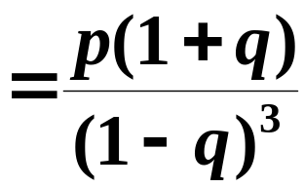
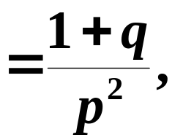

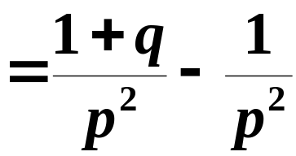
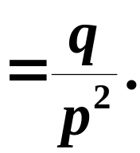

Slide 7
习题22(1)设随机变量X₁，X₂，X₃，X₄相互独立，且有E(X_{i})=i，D(X_{i})=5-i，i=1,2,3,4.设Y=2X₁-X₂+3X₃-0.5X₄，求E(Y)，D(Y)。
解: (1)E(Y)=E(2X₁-X₂+3X₃-0.5X₄)
=2E(X₁)-E(X₂)+3E(X₃)-0.5E(X₄)
=2*1-2+3*3-0.5*4=7.
因X₁，X₂，X₃，X₄相互独立，故有
D(Y)=D(2X₁-X₂+3X₃-0.5X₄)
=4D(X₁)+D(X₂)+9D(X₃)+0.25D(X₄)
=4*4+3+9*2+0.25*1=37.25

Slide 8
习题22(2)设随机变量X，Y相互独立，且X~N(720,30²)，Y~N(640,25²)，求Z₁=2X+Y，Z₂=X-Y的分布，并求概率P{X>Y}，P{X+Y>1400}。
解
(2)因X，Y相互独立，且X~N(720,30²)，Y~N(640,25²)，故Z₁=2X+Y，Z₂=X-Y
均服从正态分布，且

Slide 9
E(Z₁)=E(2X+Y)=2E(X)+E(Y)
=2x720+640=2080
D(Z₁)=D(2X+Y)=4D(X)+D(Y)
=4x30²+25²=4225
E(Z₂)=E(X-Y)=E(X)-E(Y)
=720-640=80
D(Z₂)=D(X-Y)=D(X)+D(Y)
=30²+25²=1525

Slide 10
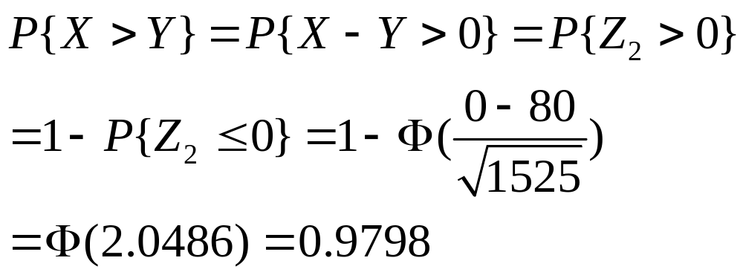
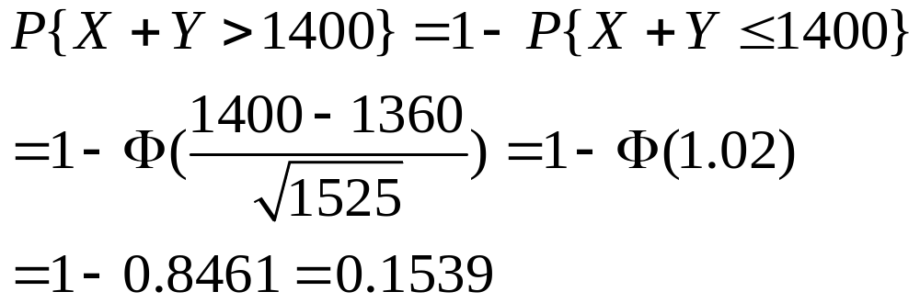
故有 Z₁~N(2080,4225)，Z₂~N(80,1525)
又X+Y~N(E(X)+E(Y), D(X)+D(Y)),即N(1360, 1525)

Slide 11
习题26
习题27 判断X和Y是否相互独立，是否相关.
(3)X=cosV, Y=sinV, V~U(0,2pi).

Slide 12
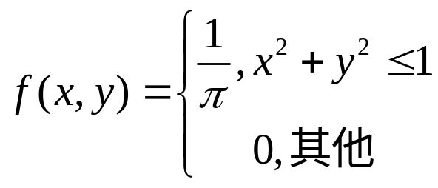
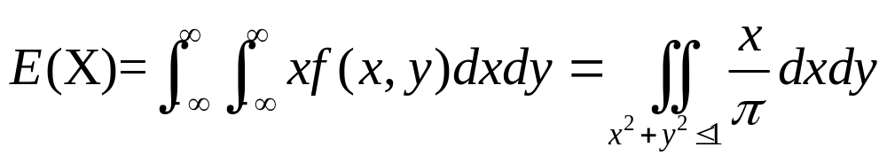
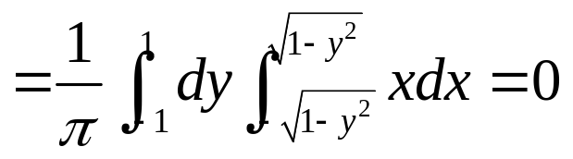
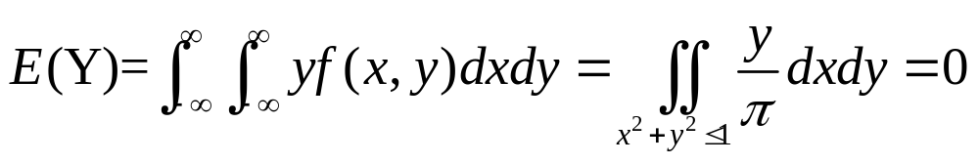
习题28 设二维随机变量（X,Y）的概率密度为
试验证X和Y是不相关的，但X和Y不是相互独立的。
证
同样

Slide 13
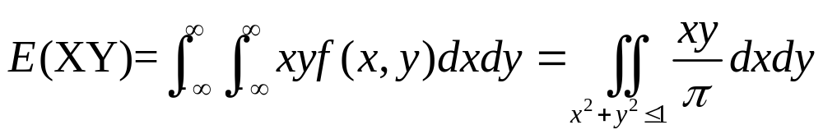
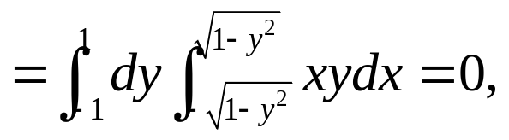
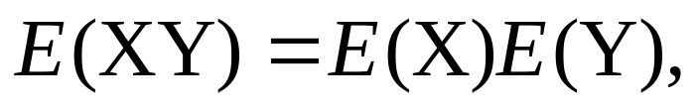
而
从而
这表明X,Y是不相关的.

Slide 14
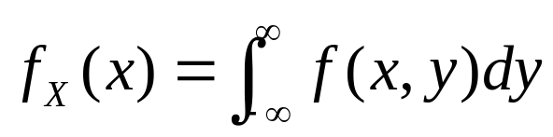
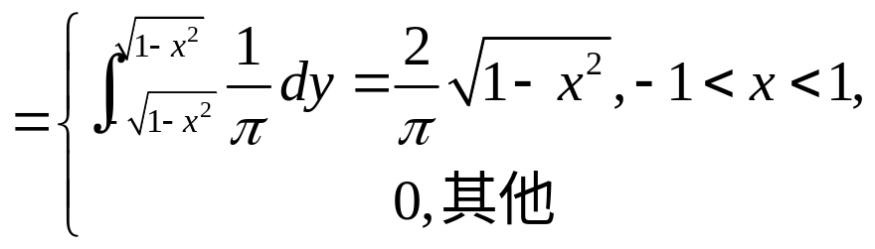
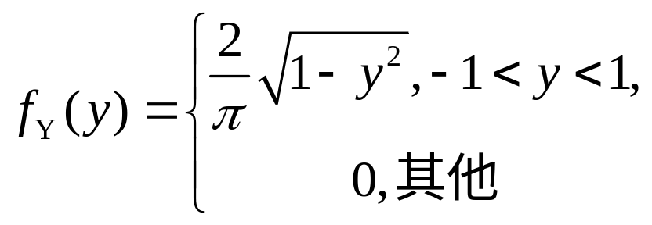
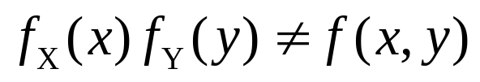
由于
同样
显然
故X，Y不是相互独立的

Slide 15

习题29 设随机变量（X，Y）的分布律为
X
-1 0 1
Y
-1
1/8 1/8 1/8
0
1/8 0 1/8
1
1/8 1/8 1/8
验证X和Y是不相关的，但X和Y不是相互独立的。
证 先求出边缘分布律如下：
X -1 0 1
Y -1 0 1
3/8 2/8 3/8
3/8 2/8 3/8

Slide 16
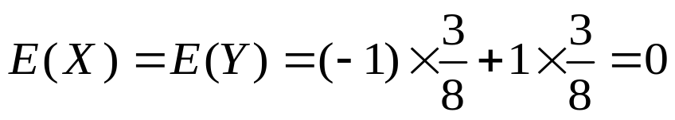
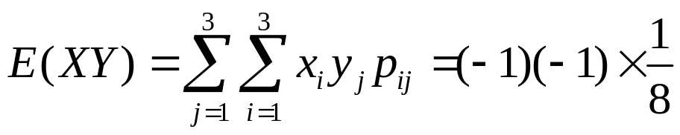
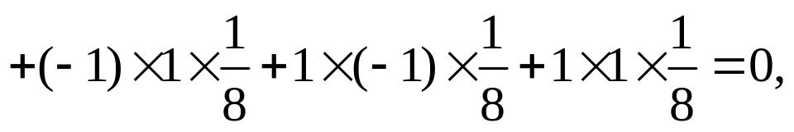
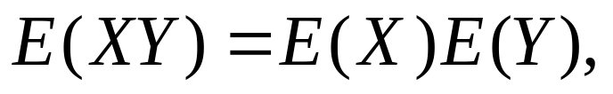
易见
故X，Y不是相互独立的。
又知X，Y具有相同的分布律，且有
又
即有
故X，Y是不相关的。

Slide 17
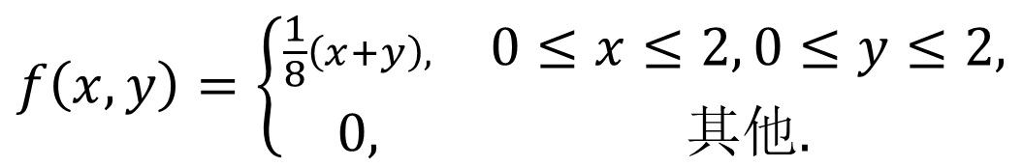
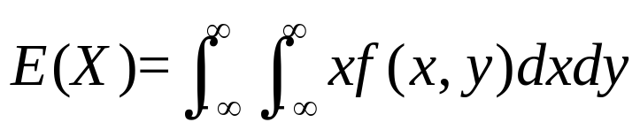
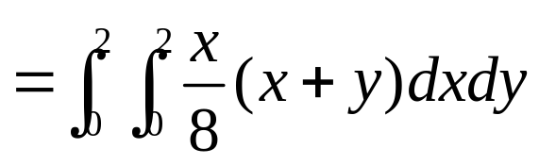
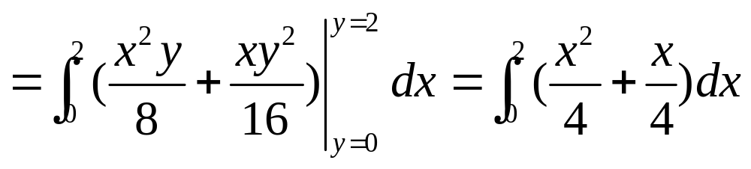
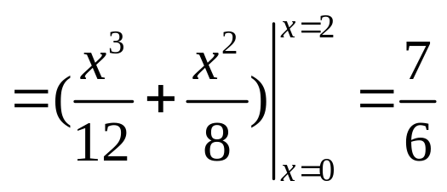
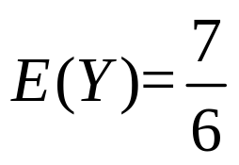
习题32 设随机变量（X, Y）具有概率密度
解：
由对称性可得到

Slide 18
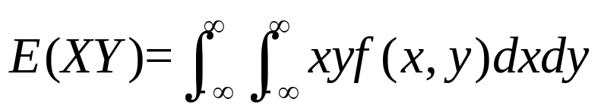
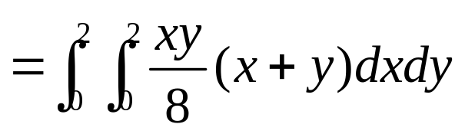
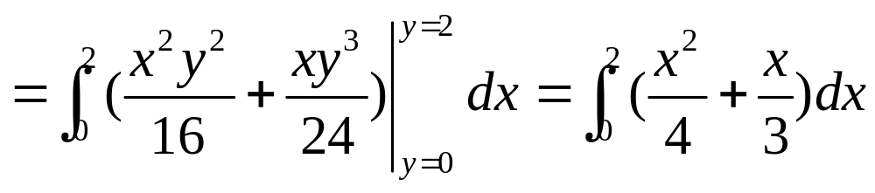
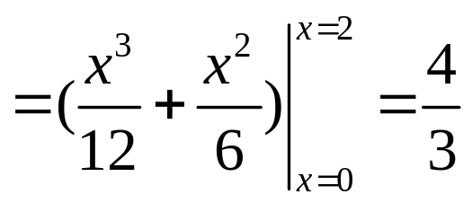
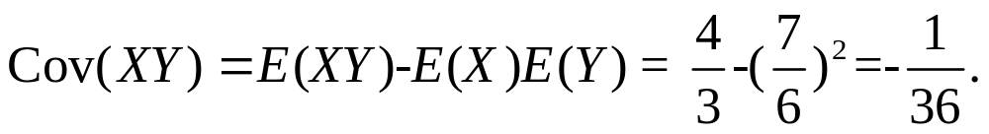
又
得

Slide 19
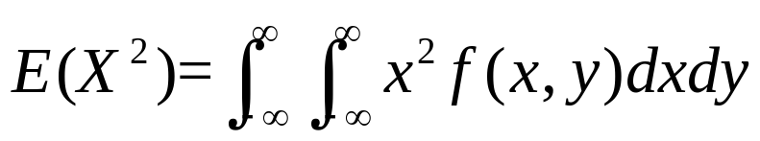
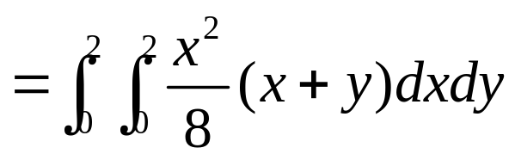
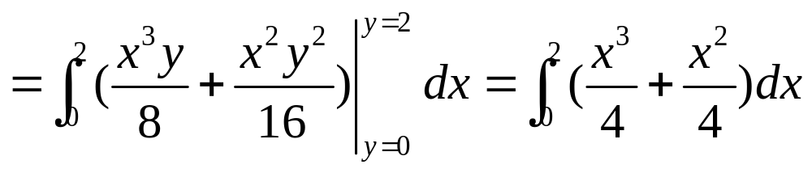
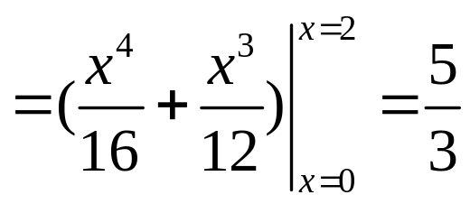
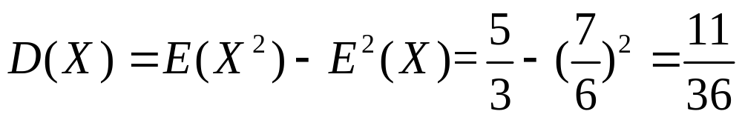
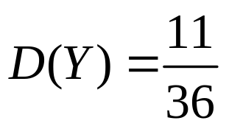
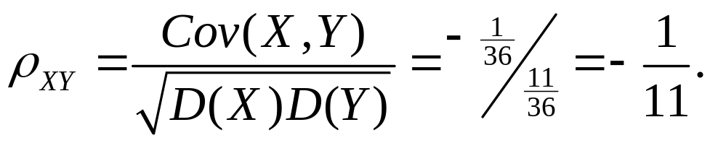
而
故X的方差是
由对称性可得
所以相关系数是

Slide 20
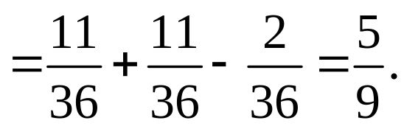
最后

